Slide 1
Cilj projekta je razvijanje čitalačke pismenosti i poticanje učenika na aktivno i kritičko čitanje. Taj cilj realizirali smo kroz : razvijanje vještina potrebnih za čitanje i uporabu informacija u svakodnevnom životu (briga za okoliš), razvijanje motivacije za prakticiranje tih vještina te razvijanje pozitivnih stavova prema knjizi, čitanju i brizi za očuvanje okoliša. Kroz metodičku razradu kreativnog pristupa radu s književnim djelima (povezivanje i korištenje inovativnijih i integriranih pristupa (međupredmetna i međurazredna integracija) u nastavnom procesu, usavršit će se eko pristup radu te osigurati kvalitetnija i poticajnija nastava.
KREATIVNI ČITATELJI BRINU ZA OKOLIŠ

Slide 2
ISHODI:
OŠ HJ A.1.1. Učenik razgovara i govori u skladu s jezičnim razvojem izražavajući svoje potrebe, misli i osjećaje.
OŠ HJ A.1.5. Učenik upotrebljava riječi, sintagme i rečenice u točnome značenju u uobičajenim komunikacijskim situacijama.
OŠ HJ B.1.1. Učenik izražava svoja zapažanja, misli i osjećaje nakon slušanja/čitanja književnoga teksta i povezuje s vlastitim iskustvom.
OŠ HJ B.1.2. Učenik sluša/čita književni tekst, izražava o čemu tekst govori i prepoznaje književne tekstove prema obliku u skladu s jezičnim razvojem i dobi.
OŠ HJ B.4.1. Učenik izražava doživljaj književnoga teksta u skladu s vlastitim čitateljskim iskustvom.
OŠ HJ C.4.1. Učenik izdvaja važne podatke koristeći se različitim izvorima primjerenima dobi.
PID OŠ B.1.1. Učenik uspoređuje promjene u prirodi i opisuje važnost brige za prirodu i osobno zdravlje.
PID OŠ C.1.2. Učenik uspoređuje ulogu i utjecaj prava, pravila i dužnosti na pojedinca i zajednicu te preuzima odgovornost za svoje postupke
PID OŠ A.B.C.D. 1.1. Učenik uz usmjeravanje opisuje i predstavlja rezultate promatranja prirode, prirodnih ili društvenih pojava u neposrednome okružju i koristi se različitim izvorima informacija.
PID OŠ B.4.1. PID OŠ A.B.C.D.4.1. PID OŠ A.B.C.D.4.1.
Učenik uz usmjeravanje objašnjava rezultate vlastitih istraživanja prirode, prirodnih i/ili društvenih pojava i/ili različitih izvora informacija.
Učenik uz usmjeravanje objašnjava rezultate vlastitih istraživanja prirode, prirodnih i/ili društvenih pojava i/ili različitih izvora informacija.
Učenik vrednuje važnost odgovornoga odnosa prema sebi, drugima i prirodi.

Slide 3
ODGOJNO OBRAZOVNA OČEKIVANJA:
osr A.1.4. Razvija radne navike.
osr B.1.1. Prepoznaje i uvažava potrebe i osjećaje drugih.
osr B.1.2. Razvija komunikacijske kompetencije.
osr C.1.3. Pridonosi skupini.
A.1.3. Opisuje načine održavanja i primjenu osobne higijene i higijene okoline.
B.1.1.A Razlikuje primjereno od neprimjerenog ponašanja.
pod A.1.1. Primjenjuje inovativna i kreativna rješenja.
ikt A.1.2. Učenik se uz pomoć učitelja koristi odabranim uređajima i programima.
uku A.1.3. Učenik spontano i kreativno oblikuje i izražava svoje misli i osjećaje pri učenju i rješavanju problema.
uku A.1.4. Učenik oblikuje i izražava svoje misli i osjećaje.
goo C.4.1. Aktivno se uključuje u razvoj zajednice.
Goo C4.2. Dobrovoljno sudjeluje u društveno korisnom radu.

Slide 4
KREATIVNIM ČITANJEM DO ČISTOG OKOLIŠA
1. Počitaj knjigu.
2. Razmisli o ponašanju i postupcima likova.
3. Što ti možeš učiniti za čisti okoliš?
4.Zajedničko planiranje aktivnosti.
5. Izvođenje dogovorenih aktivnosti.

Slide 5
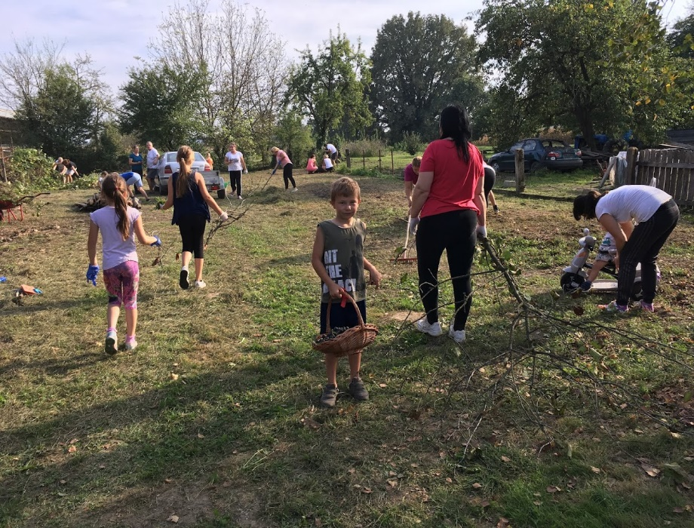
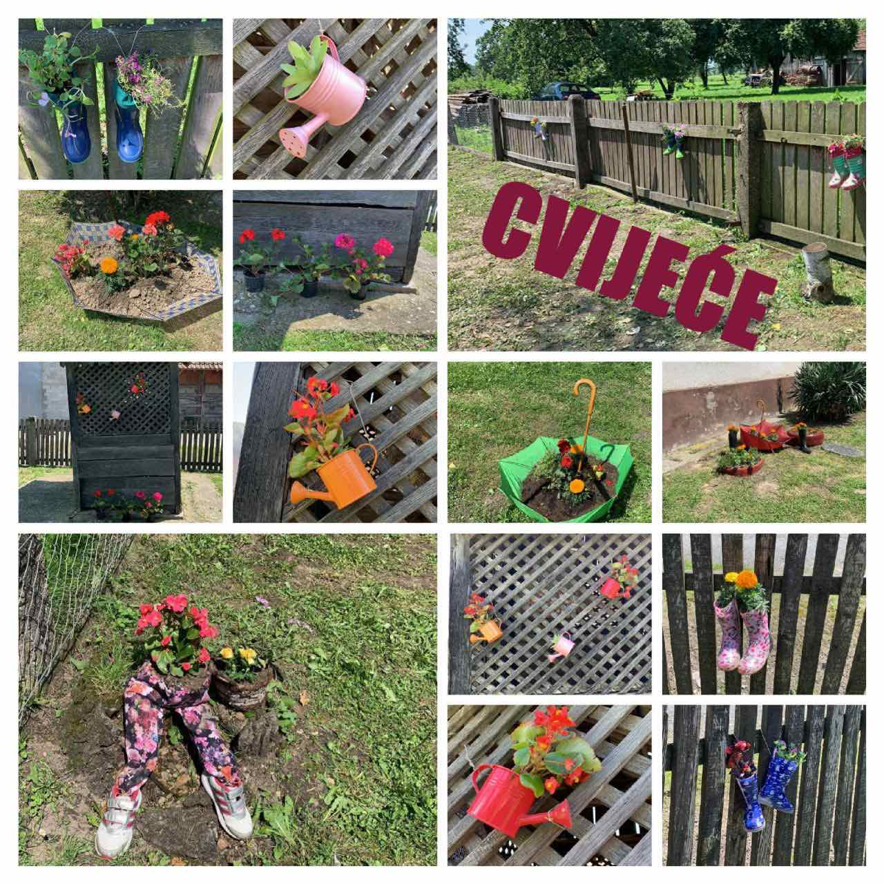
Nevenka Videk: Pismo iz Zelengrada
Uređenje zapuštenog zemljišta iza škole
Sadnja cvijeća

Slide 6
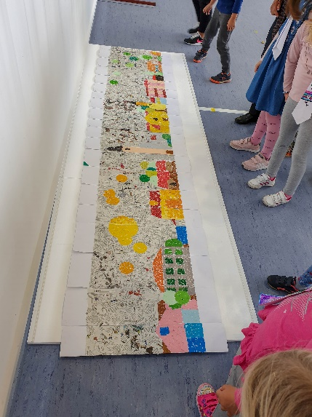
Radionica razvrstavanja otpada.
Kostimirani u likove iz priče čistimo šumu i potok.
Zajednički rad od starog papira mozaik svih učenika.

Slide 7
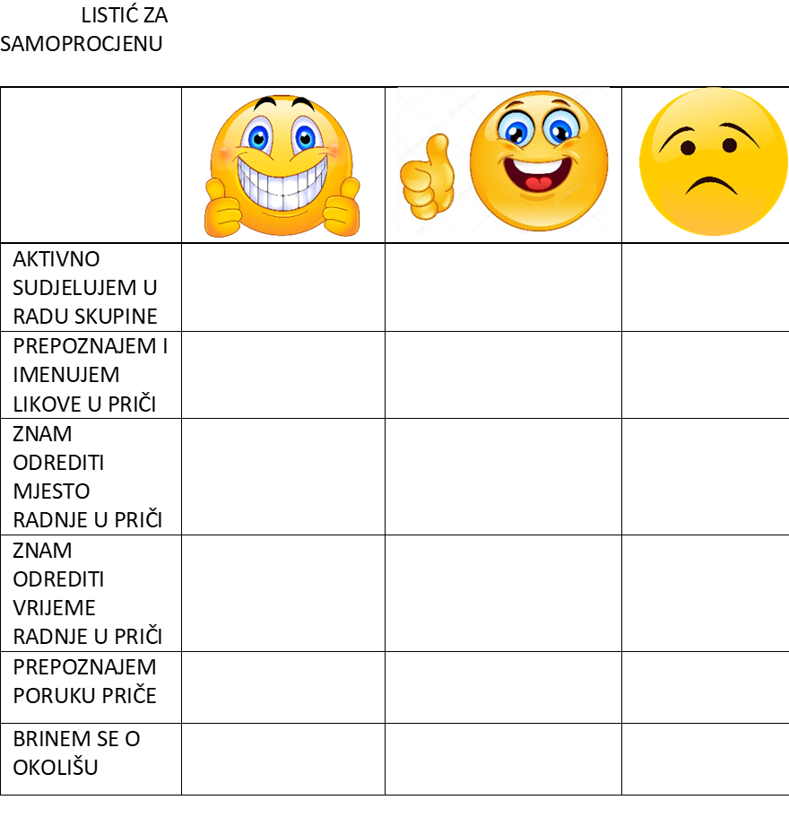

Slide 8
Hrvoje Hitrec: Eko Eko
Izrada likova iz romana od otpadnih materijala. Postavljanje i prepoznavanje likova na Lino platnu.

Slide 9
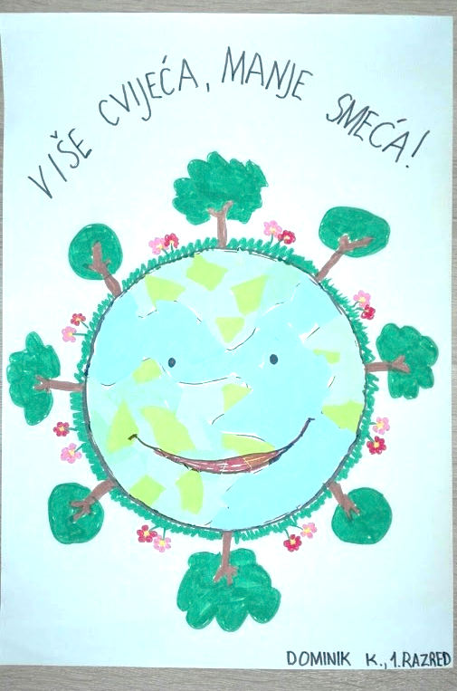
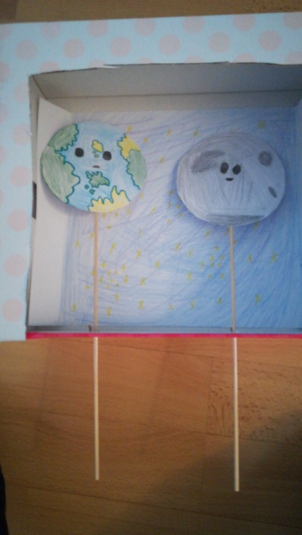
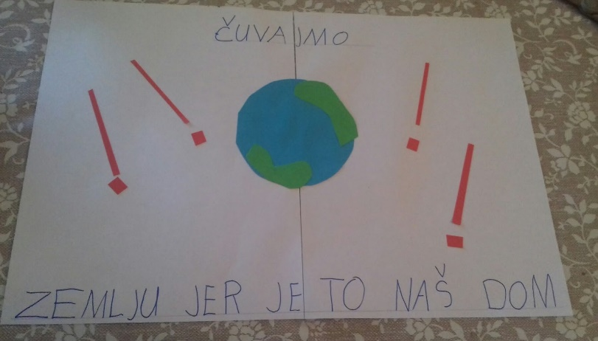
DAN PLANETA ZEMLJE
Dijarama
Zahvalnica Zemlji
Plakati

Slide 10
Čišćenje okoliša i branje biljaka
za herbarij.

Slide 11
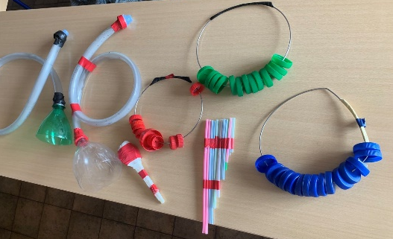
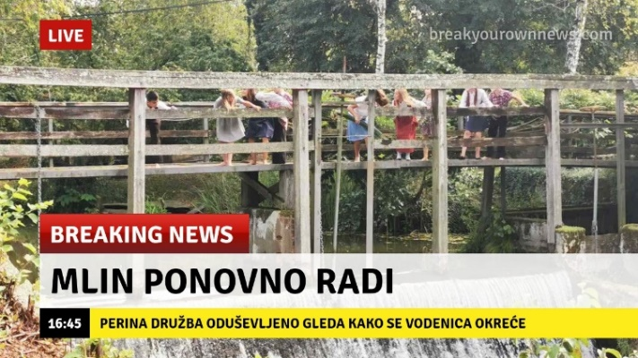
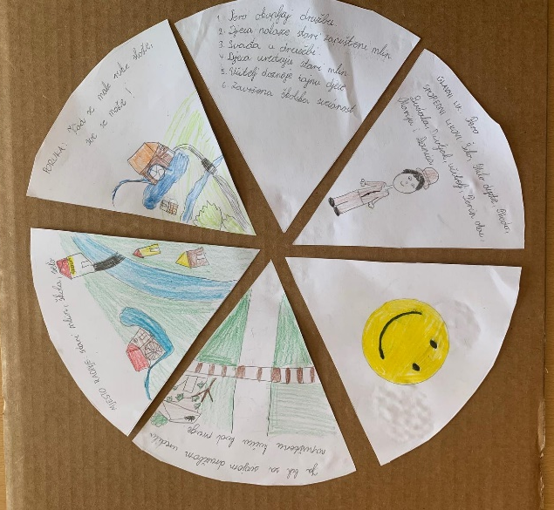
Mato Lovrak: Družba Pere Kvržice
Izrada eko instrumenata i pjevanje pjesme iz filma Družba Pere Kvržice.
Izrada eko vijesti prema romanu.
Pizza lektira.
1FAIpQLSeW9h-Lbmu9GKFirrbF4lPm4PAUc4YObrn4UdtzCRIOp4YRUw
Samovrednovanje uz pomoć Google obrasca.

Slide 12
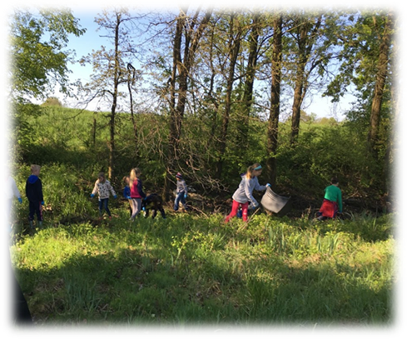
Nakon pročitanih djela i mi smo se odlučili pomoći životinjama očistiti šumu. Kao složna družba krenuli smo u čišćenje divljih odlagališta otpada. Ne želimo da na naš planet bude Zmaz. Sudjelujemo u humanitarnoj akciji prikupljanja plastičnih čepova za skupe lijekove oboljelih od leukoma. Skupljamo i stare baterije. Razvrstavamo papir, plastiku i kompost.

Slide 13
Čovjek – uzrok i rješenje problema
Kazalištem sjena prikazali smo na što sve čovjek negativno djeluje na planetu Zemlji.
Poruka našeg rada je pružite ruke jedni drugima i stvarajte bolje mjesto za život.
Kroz sve aktivnosti mi smo se vodili ovom porukom, čitali književna djela, čistili i uređivali okoliš i kreativno stvarali bolje mjesto za učenje u našoj školi i sredini u kojoj živimo.

